Slide 1

第3课 植树造林

Slide 2
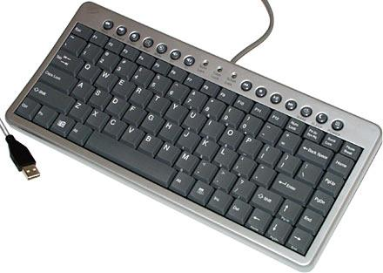
cin输入流
提取
输入流
123
cin
>>
计算机
（指定的变量）

Slide 3
通过cin流读入数据
流读取运算符>>和cin结合在一起使用，可从键盘输入数据。
格式1:
cin >> 变量;
功能：是从键盘读取一个数据并将其赋给“变量”。
说明：在使用cin输入的时候必须考虑后面的变量类型。如果你要求输入一个整数，在 >>后面必须跟一个整型变量，如果要求一个字符，后面必须跟一个字符型变量。
例 声明一个整型变量age然后等待用户从键盘输入到cin并将输入值存储在这个变量中。
int age;
cin >> age;

Slide 4
也可以连续使用>>，实现从键盘对多个变量输入数据。
格式2：
cin >> 变量1 >> 变量2 >> 变量3...;
这要求从键盘输入的数据的个数、类型与变量相一致。从键盘读取数据时，各数据之间要有分隔符，分隔符可以是一个或多个空格键、回车键等。
例 用cin 让用户输入多个数据 。
cin >> a >> b;
等同于：
cin >> a;
cin >> b;

Slide 5
注意：
赋值符和条件运算的优先级都低于提取符：
cout << a=b ; //错误
cout << a>b ? a : b ; //错误
可以添加括号改变优先级：
cout << ( a = b ) ; //正确
cout << ( a>b ? a : b ) ; //正确

Slide 6
键盘输入
键盘输入的作用是读取用户键入的字符串，按相应变量的类型转换成二进制代码写入内存
例如
int a ;
char s ;
cin >> a >> s ;

Slide 7
键盘输入
键盘输入的作用是读取用户键入的字符串，按相应变量的类型转换成二进制代码写入内存
例如
int a ;
char s ;
cin >> a >> s ;
int a

Slide 8
键盘输入
键盘输入的作用是读取用户键入的字符串，按相应变量的类型转换成二进制代码写入内存
例如
int a ;
char s ;
cin >> a >> s ;
char s
int a

Slide 9
键盘输入
键盘输入的作用是读取用户键入的字符串，按相应变量的类型转换成二进制代码写入内存
例如
int a ;
char s ;
cin >> a >> s ;
char s
格式转换
int a
0 0 0 0 0 0 0 0
0 0 0 0 0 0 0 0
0 0 0 0 0 0 0 0
0 0 1 0 0 0 1 1
键入：
35
A

Slide 10
键盘输入
键盘输入的作用是读取用户键入的字符串，按相应变量的类型转换成二进制代码写入内存
例如
int a ;
char s ;
cin >> a >> s ;
char s
0 1 0 0 0 0 0 1
int a
0 0 0 0 0 0 0 0
0 0 0 0 0 0 0 0
0 0 0 0 0 0 0 0
0 0 1 0 0 0 1 1
格式转换
键入：
35
A

